Slide 1
Algoritmizace a základy programování
Úvod do světa
počítačů
doc. Ing. VLASTIMIL MALÝ, CSc.
K-209 tel. 443572
Email: vlastimil.maly@unob.cz

Slide 2
Základní pojmy
počítač – „stroj na zpracování informací“
hardware – technické vybavení počítače
software – programové vybavení počítače
algoritmus – postup pro řešení určité úlohy, který
v každém kroku říká, jak dále postupovat
program – algoritmus zapsaný v programovacím
jazyce (posloupnost instrukcí)
programovací jazyk – „umělý jazyk“ pro zápis programů
(např. Pascal, C, C++, Java, Visual Basic, Fortran, …)
instrukce – předpis k provedení nějaké (většinou
jednoduché) činnosti realizovaný přímo
technickým vybavením počítače (např. přičtení
jedničky, uložení hodnoty do paměti apod.)

Slide 3
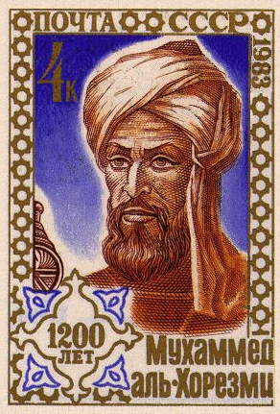
Algorithm
The word algorithm derives from the name of the
Arabic mathematician Abu Ja'far Muhammad
ibn Musa al-Khwarizmi (about 780 – 850).
Al-Khwarizmi wrote on Hindu-Arabic
numerals and was the first to use
zero as a place holder in positional
base notation.
There are two standard ways
to represent an algorithm:
pseudocode and flowchart.

Slide 4
Flowchart – an example
TECHNOLOGICKÉ SCHÉMA
ŘEŠENÍ PROBLÉMŮ
Funguje ten krám?
ANO
NE
Šťoural jste
se v něm?
Nešťourejte se v něm
ANO
Jste nemehlo
NE
Schytáte to?
NE
Viděl vás někdo?
NE
ANO
Nechte to plavat
Ututlejte to
ANO
Povedlo se?
Máte to na
koho svést?
NE
NE
ANO
Jste blb
ANO
Není co řešit

Slide 5
Algorithm, Program (in C) – factorial
START
x! = 1 ⋅ 2 ⋅ … ⋅ (x – 1) ⋅ x
5! = 1 ⋅ 2 ⋅ 3 ⋅ 4 ⋅ 5 = 120
Flowchart
a = 1
f = 1
Corresponding C code:
a ≤ 5
NO
a = 1;
f = 1;
while (a <= 5)
{
f = f * a;
a = a + 1;
}
YES
STOP
Program
f = f · a
a = a + 1
At the end of the program's execution, the variable f contains the value 120.

Slide 6
Set of Assembly Language Instructions
(dummy example)
Register A
Register B
Register C
Reg. Test
LOADA mem - Load register A from memory address
LOADB mem - Load register B from memory address
CONB con - Load a constant value into register B
SAVEB mem - Save register B to memory address
SAVEC mem - Save register C to memory address
ADD - Add A and B and store the result in C
SUB - Subtract A and B and store the result in C
MUL - Multiply A and B and store the result in C
DIV - Divide A and B and store the result in C
COM - Compare A and B and store the result in Test
JUMP addr - Jump to an address
JEQ addr - Jump, if equal, to address
JNEQ addr - Jump, if not equal, to address
JG addr - Jump, if greater than, to address
JGE addr - Jump, if greater than or equal, to address
JL addr - Jump, if less than, to address
JLE addr - Jump, if less than or equal, to address
STOP - Stop execution
Memory

Slide 7
Assembly Language – factorial
A C compiler translates the C code into assembly language:
// Assume a is at address 128
// Assume f is at address 129
0 CONB 1 // a = 1;
1 SAVEB 128
2 CONB 1 // f = 1;
3 SAVEB 129
4 LOADA 128 // if a > 5 then jump to 17
5 CONB 5
6 COM
7 JG 17
8 LOADA 129 // f = f * a;
9 LOADB 128
10 MUL
11 SAVEC 129
12 LOADA 128 // a = a + 1;
13 CONB 1
14 ADD
15 SAVEC 128
16 JUMP 4 // loop back to if
17 STOP
(dummy example)
a = 1;
f = 1;
while (a <= 5)
{
f = f * a;
a = a + 1;
}

Slide 8
Generace počítačů
Jedno z možných rozdělení podle základních
stavebních součástek
Generace | Rok | Základní stavební součástky | Rychlost (oper./s)
0. | 1940 | relé | jednotky
1. | 1950 | elektronky | stovky
2. | 1958 | tranzistory | tisíce
3. | 1964 | integrované obvody | desetitisíce
3½. | 1972 | integr. obvody LSI | statisíce
4. | 1981 | integr. obvody VLSI | desítky miliónů

Slide 9
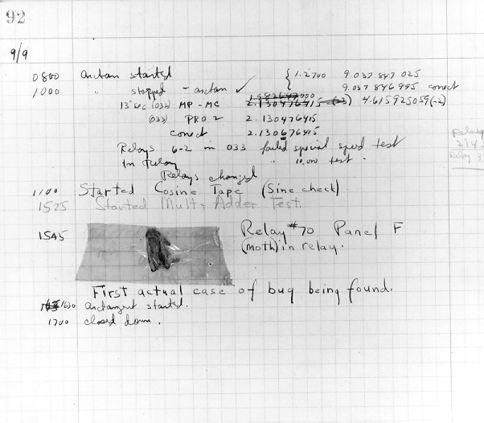
Generace počítačů
„First actual case of bug being found.“
September 9th, 1945

Slide 10
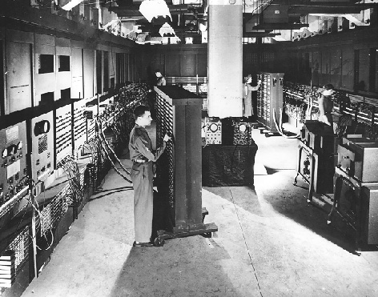
Generace počítačů
Elektronkový počítač ENIAC z roku 1945
Electronic Numerator,
Integrator, Analyzer
and Computer
17 648 elektronek
hmotnost 30 tun
příkon 140 kW
chlazen dvěma
leteckými motory
vstup dat z děrných
štítků
program se zadával nastavením přepínačů na
speciálním propojovacím poli
do února 1946 přísně utajovaný

Slide 11
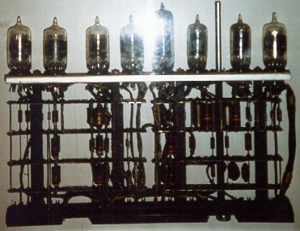
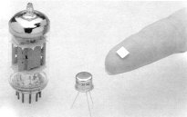
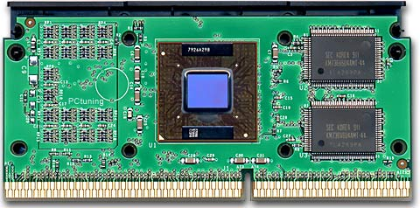
Miniaturizace

Slide 12
Jednotky kapacity paměti
BIT
nejmenší jednotka informace v paměti počítače
označení b
název vznikl z angl. BINARY DIGIT (dvojkové číslo)
buď 0 nebo 1
BAJT (BYTE) – slabika
skupina osmi bitů
označení B (1 B = 8 b)
WORD – slovo
skupina několika bajtů (2 B, 4 B, 8 B apod.)

Slide 13
Jednotky kapacity paměti
Předpony pro násobky jednotek kapacity paměti mají
poněkud jiný význam než v soustavě SI:
1 KB = 2¹⁰ B = 1 024 B,
1 MB = 2²⁰ B = 1 048 576 B = 1 024 KB,
1 GB = 2³⁰ B = 1 073 741 824 B,
1 TB = 2⁴⁰ B = 1 099 511 627 780 B.
64 KB = 65 536 B, 512 KB = 0,5 MB, …
Ne vždy však výrobci počítačových komponent
(především pevných disků) tyto konvence dodržují.

Slide 14
Jednotky kapacity paměti
Příklad použití jednotek kapacity paměti
Z ceníku počítačových komponent:
INTEL Pentium III 733EB /256KB/133MHz FCPGA
RAM DIMM 16x64 (128MB) SDRAM PC133
ATI All In Wonder Pro 128, 32MB, AGP 4x
HDD 30,7GB MB WD Caviar WD 307AA 2MB,
UDMA/66, 5400
FDD 3,5"/1,44MB Panasonic
Iomega ZIP 100MB, ext. na PP
CD-R Disk 650MB/74min, TDK

Slide 15
Základy informatiky a výpočetní techniky 1
Reprezentace dat
v počítači

Slide 16
Reprezentace dat v počítači
NUMERICKÁ DATA – ČÍSLA
  celá (integer)
  reálná (real)
  – s pevnou řádovou čárkou (fixed point)
  – s pohyblivou řádovou čárkou (floating point)
NENUMERICKÁ DATA – ZNAKY
  textový řetězec (string) – posloupnost znaků

Slide 17
Číselné soustavy
Obecně lze libovolné celé kladné číslo zapsat
polynomem
a_{n} ⋅ z^{n} + a_{n-1} ⋅ z^{n-1} + … + a₀ ⋅ z⁰ ,
kde z je libovolné přirozené číslo větší než 1, tzv.
základ soustavy, a koeficienty a_{i} jsou přirozená čísla,
tzv. číslice soustavy, splňující nerovnost 0 ≤ a_{i} < z.
Při zápisu čísla se obvykle používá zkrácený zápis
(a_{n}a_{n-1} … a₀)_{z}, resp.
a_{n}a_{n-1} … a₀,
pokud nemůže dojít k pochybnosti, v jaké soustavě
je číslo vyjádřeno.

Slide 18
Desítková (dekadická) soustava
jejím základem je číslo deset (z = 10)
používá deset číslic (0, 1, 2, 3, 4, 5, 6, 7, 8, 9)
v běžném životě nejpoužívanější
čísla vyjadřujeme v jednotkách (10⁰),
desítkách (10¹), stovkách (10²), tisících (10³) atd.
např. číslo 6307 můžeme vyjádřit jako:
6 3 0 7
6 tisíc + 3 sta + 0 desítek + 7 jednotek
6 ⋅ 1000 + 3 ⋅ 100 + 0 ⋅ 10 + 7 ⋅ 1
6 ⋅ 10³ + 3 ⋅ 10² + 0 ⋅ 10¹ + 7 ⋅ 10⁰ = 6307,
tedy a₃ ⋅ z³ + a₂ ⋅ z² + a₁ ⋅ z¹ + a₀ ⋅ z⁰, kde z = 10 (základ),
a₀ = 7, a₁ = 0, a₂ = 3, a₃ = 6, a₄, a₅, a₆, … = 0 (číslice)

Slide 19
Dvojková (binární) soustava
jejím základem je číslo dvě (z = 2)
používá dvě číslice (0, 1)
v oblasti výpočetní techniky nejpoužívanější
desítkové číslo 11 můžeme vyjádřit jako dvojkové
číslo 1011:
1 ⋅ 2³ + 0 ⋅ 2² + 1 ⋅ 2¹ + 1 ⋅ 2⁰
1 ⋅ 8 + 0 ⋅ 4 + 1 ⋅ 2 + 1 ⋅ 1 = 11 … dekadicky
pokud by mohlo dojít k nejasnostem, v jaké soustavě
je dané číslo zapsáno, používá se forma zápisu
(1011)₂ = (11)₁₀,
což čteme jako „dvojkové (binární) číslo jedna nula
jedna jedna je rovno desítkovému (dekadickému)
číslu jedenáct“.

Slide 20
Šestnáctková (hexadecimální) soustava
jejím základem je číslo šestnáct (z = 16)
používá šestnáct číslic (0, 1, 2, 3, 4, 5, 6, 7, 8, 9, A,
B, C, D, E, F), přičemž písmena A, B, C, D, E, F
odpovídají po řadě číslům 10, 11, 12, 13, 14, 15
v oblasti výpočetní techniky slouží především ke
zjednodušení zápisu dvojkových čísel
desítkové číslo 967 můžeme vyjádřit jako
šestnáctkové číslo 3C7:
3 ⋅ 16² + C ⋅ 16¹ + 7 ⋅ 16⁰
3 ⋅ 256 + 12 ⋅ 16 + 7 ⋅ 1 = 967 … dekadicky
zápis (3C7)₁₆ = (967)₁₀ čteme „šestnáctkové
(hexadecimální) číslo tři cé sedm je rovno desítkovému
(dekadickému) číslu devět set šedesát sedm“.

Slide 21
Převody mezi číselnými soustavami
Příklad: Převeďte čísla 10 a 23 z desítkové soustavy
do dvojkové.
Požadované desítkové číslo postupně dělíme dvěmi,
zapíšeme zbytek a každý výsledek opět dělíme dvěmi,
až dostaneme nulový podíl. První číslicí ve dvojkové
soustavě bude zbytek získaný posledním dělením.
výsledek po dělení 2 | zbytek
10 : 2 = 5 | 0
5 : 2 = 2 | 1
2 : 2 = 1 | 0
1 : 2 = 0 | 1
výsledek po dělení 2 | zbytek
23 : 2 = 11 | 1
11 : 2 = 5 | 1
5 : 2 = 2 | 1
2 : 2 = 1 | 0
1 : 2 = 0 | 1
(10)₁₀ = (1010)₂ (23)₁₀ = (10111)₂

Slide 22
Převody mezi číselnými soustavami
Příklad: Převeďte dvojkové číslo 101110 do desítkové
soustavy.
Dvojkové číslo 101110 můžeme zapsat jako
1 ⋅ 2⁵ + 0 ⋅ 2⁴ + 1 ⋅ 2³ + 1 ⋅ 2² + 1 ⋅ 2¹ + 0 ⋅ 2⁰
1 ⋅ 32 + 0 ⋅ 16 + 1 ⋅ 8 + 1 ⋅ 4 + 1 ⋅ 2 + 0 ⋅ 1 = 46
(101110)₂ = (46)₁₀

Slide 23
Převody mezi číselnými soustavami
Příklad: Převeďte desítkové číslo 586 do šestnáctkové
soustavy.
Desítkové číslo 586 si nejdříve převedeme na dvojkové.
Poté si bity dvojkového čísla zprava rozdělíme na
čtveřice, které budou představovat jednotlivé číslice
šestnáctkového čísla (případné chybějící bity u nejlevější
čtveřice doplníme nulami). Takto získané čtveřice
postupně převedeme na desítkové ekvivalenty, čísla větší
než 9 nahradíme odpovídajícími písmeny šestnáctkové
soustavy:
10 = A, 11 = B, 12 = C,
13 = D, 14 = E, 15 = F.
Tak získáme zápis čísla v hexadecimální soustavě.

Slide 24
Převody mezi číselnými soustavami
výsledek po dělení 2 | zbytek
586 : 2 = 293 | 0
293 : 2 = 146 | 1
146 : 2 = 73 | 0
73 : 2 = 36 | 1
36 : 2 = 18 | 0
18 : 2 = 9 | 0
9 : 2 = 4 | 1
4 : 2 = 2 | 0
2 : 2 = 1 | 0
1 : 2 = 0 | 1
(586)₁₀ = (1001001010)₂
10 0100 1010
0010 0100 1010
2 4 10
2 4 A
(586)₁₀ = (24A)₁₆

Slide 25
Převody mezi číselnými soustavami
Příklad: Převeďte hexadecimální číslo 2AC7 na
dekadické.
Číslo (2AC7)₁₆ zapíšeme ve tvaru:
2 ⋅ 16³ + A ⋅ 16² + C ⋅ 16¹ + 7 ⋅ 16⁰
2 ⋅ 16³ + 10 ⋅ 16² + 12 ⋅ 16¹ + 7 ⋅ 16⁰
2 ⋅ 4096 + 10 ⋅ 256 + 12 ⋅ 16 + 7 ⋅ 1 = 10951
(2AC7)₁₆ = (10951)₁₀
Někdy jsou šestnáctková čísla zapisována ve tvaru:
3BCh … doplněním písmene h za číslo
$2AF … v program. jazyce Turbo Pascal
0x7AF2 … v program. jazycích C, JavaScript

Slide 26
Převody mezi číselnými soustavami
Dec. | Bin. | Hex. |  | Dec. | Bin. | Hex. |  | Dec. | Bin. | Hex.
0 | 00000000 | 0 |  | 16 | 00010000 | 10 |  | 32 | 00100000 | 20
1 | 00000001 | 1 |  | 17 | 00010001 | 11 |  | 33 | 00100001 | 21
2 | 00000010 | 2 |  | 18 | 00010010 | 12 |  | 34 | 00100010 | 22
3 | 00000011 | 3 |  | 19 | 00010011 | 13 |  | 35 | 00100011 | 23
4 | 00000100 | 4 |  | 20 | 00010100 | 14 |  | 36 | 00100100 | 24
5 | 00000101 | 5 |  | 21 | 00010101 | 15 |  | 37 | 00100101 | 25
6 | 00000110 | 6 |  | 22 | 00010110 | 16 |  | 38 | 00100110 | 26
7 | 00000111 | 7 |  | 23 | 00010111 | 17 |  | 39 | 00100111 | 27
8 | 00001000 | 8 |  | 24 | 00011000 | 18 |  | 40 | 00101000 | 28
9 | 00001001 | 9 |  | 25 | 00011001 | 19 |  | 41 | 00101001 | 29
10 | 00001010 | A |  | 26 | 00011010 | 1A |  | 42 | 00101010 | 2A
11 | 00001011 | B |  | 27 | 00011011 | 1B |  | 43 | 00101011 | 2B
12 | 00001100 | C |  | 28 | 00011100 | 1C |  | 44 | 00101100 | 2C
13 | 00001101 | D |  | 29 | 00011101 | 1D |  | 45 | 00101101 | 2D
14 | 00001110 | E |  | 30 | 00011110 | 1E |  | 46 | 00101110 | 2E
15 | 00001111 | F |  | 31 | 00011111 | 1F |  | 47 | 00101111 | 2F

Slide 27
ASCII tabulka
American Standard Code for Information Interchange
standardní sada znaků definovaná v roce 1968
původně navržena jako 7-bitová (2⁷ = 128 znaků),
nyní se používá jako 8-bitová (2⁸ = 256 znaků)
dolních 128 znaků je jednotných po celém
světě – základní část
horních 128 znaků se může lišit podle národního
prostředí (znaky s diakritikou apod.) – rozšířená část,
z čehož vyplývají velké problémy se zobrazováním
znaků různých národních abeced (včetně češtiny)
příklad použití ASCII tabulky: chceme-li z české
klávesnice napsat znak @, který se na ní nenachází,
držíme levý Alt a na numerické části klávesnice
napíšeme ASCII kód tohoto znaku, tj. 64

Slide 28
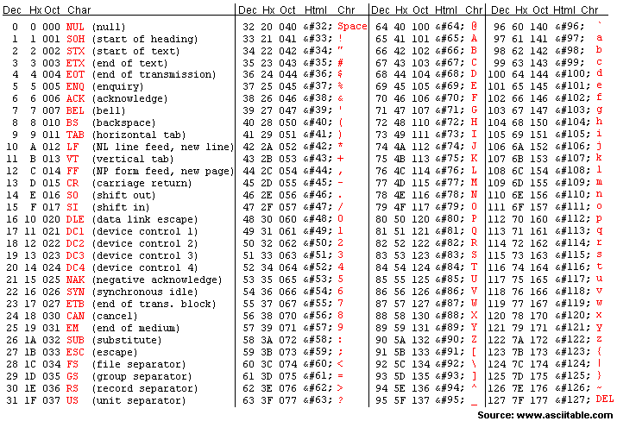
Základní část ASCII tabulky (0 – 127)

Slide 29

ASCII tabulka – problémy s češtinou
pro češtinu existuje několik způsobů kódování
(znakových sad):
  ISO-8859-2 (ISO Latin 2)
  Windows 1250 (CP1250)
  CP852 (PC Latin 2)
  bratří Kamenických
  KOI8-CS
  ...
všechny tyto znakové sady se liší horní polovinou
ASCII tabulky (znaky 128 – 255) a nejsou tedy
navzájem kompatibilní
další zajímavé informace naleznete na www.cestina.cz

Slide 30
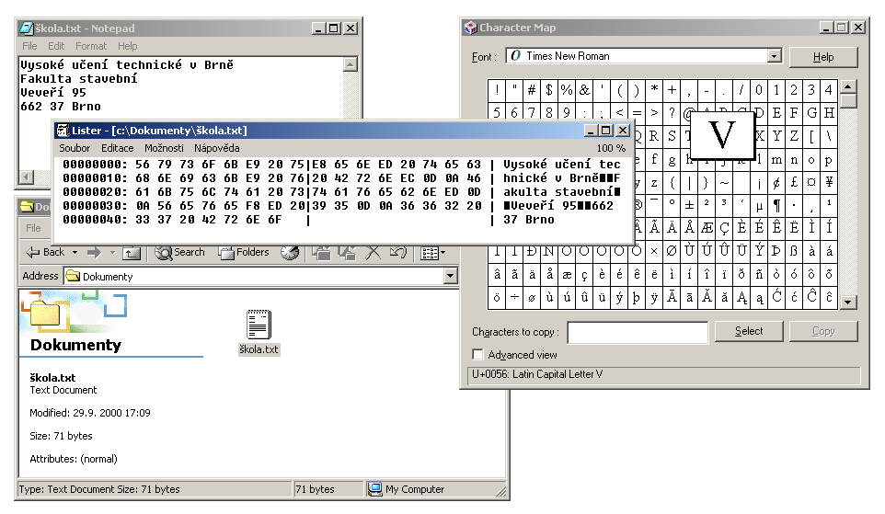
ASCII tabulka – praktický význam
v prostém textu jeden
znak zabírá jeden bajt
konec řádku jsou zde
dva znaky – CR, LF
kódová stránka Windows 1250

Slide 31
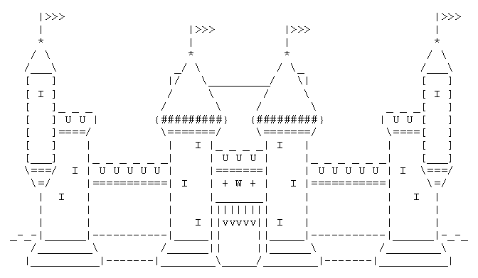

ASCII Art
grafika poskládaná výlučně ze znaků ASCII tabulky
určitou variantou jsou zábavné „ASCII-SMS“, jejichž
zobrazení je však závislé na typu mobilního telefonu
ASCII–SMS

Slide 32
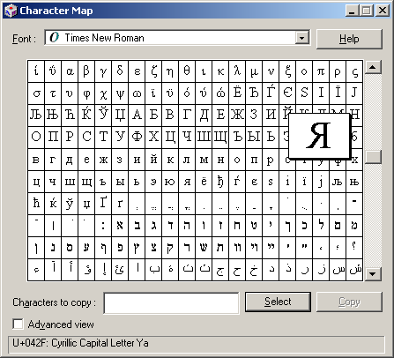
Unicode www.unicode.org
moderní standard kódování znaků, který používá
16 bitů na jeden znak (2¹⁶= 65 536 různých znaků),
čímž se pokryjí znaky většiny jazyků na světě (ruština,
arabština, ...)
řeší problém globální
výměny dat
nevýhody: dvojnásobná
délka textu (1 B → 2 B)
a tím i pomalejší
zpracování dat, větší
znaková sada (až
256 krát), problémy
se zpětnou (8-bitovou)
kompatibilitou

Slide 33
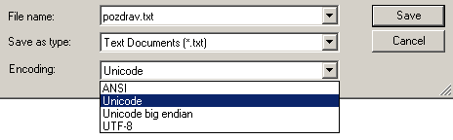
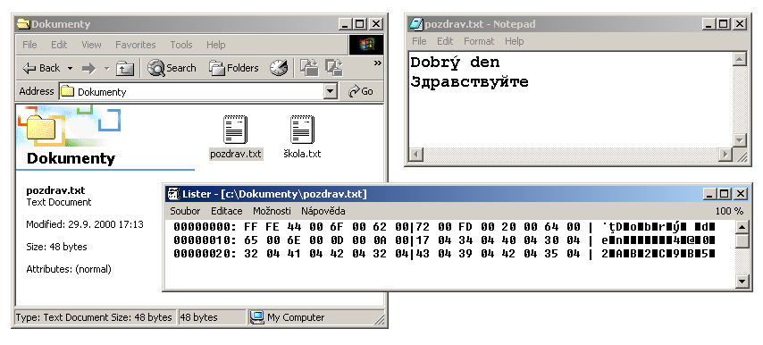
Unicode – praktický význam
aplikace Notepad standardně ukládá soubory
ve formátu ANSI;
při ukládání souboru
si musíme vybrat
Unicode
každý znak zabírá dva bajty

